Slide 1


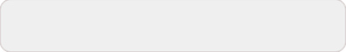
校园二手平台项目
汇报人:陈彤、张佳欣、徐鹏强
Date: 2025.6.11

Slide 2
CONTENTS
1. 原型设计
2. API设计
3. 前端设计
4. 测试
5. 后端设计

Slide 3

01
原型设计

Slide 4

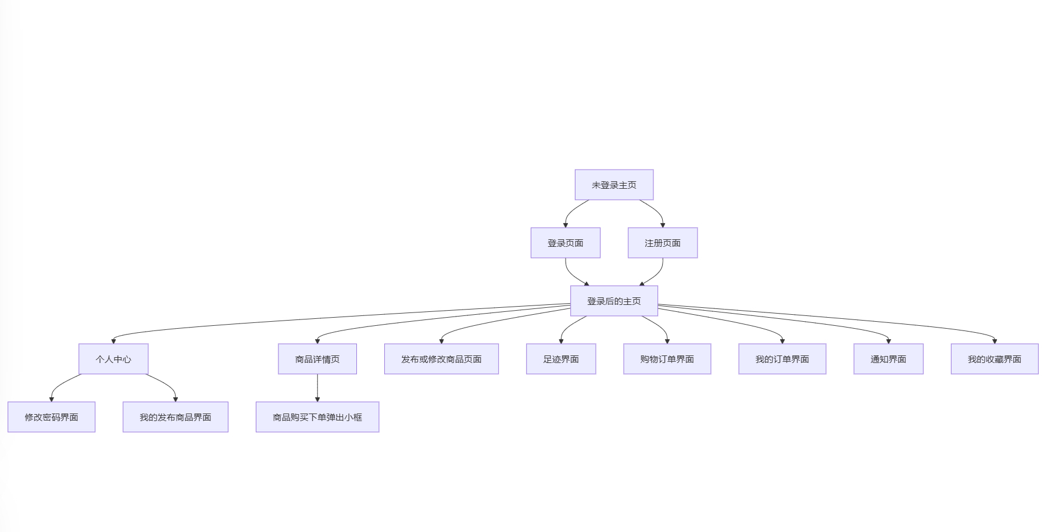
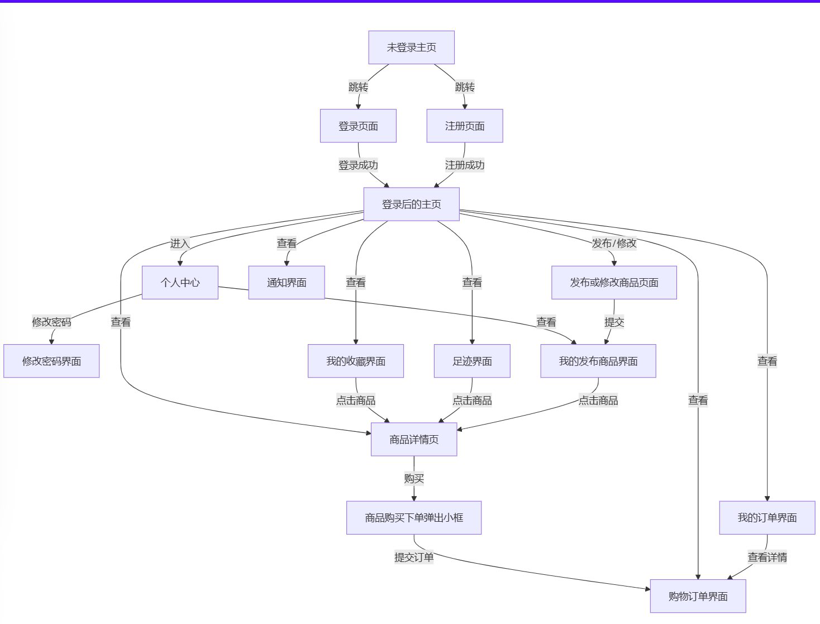
原型设计内容
1
网站地图+线框图展示

Slide 5
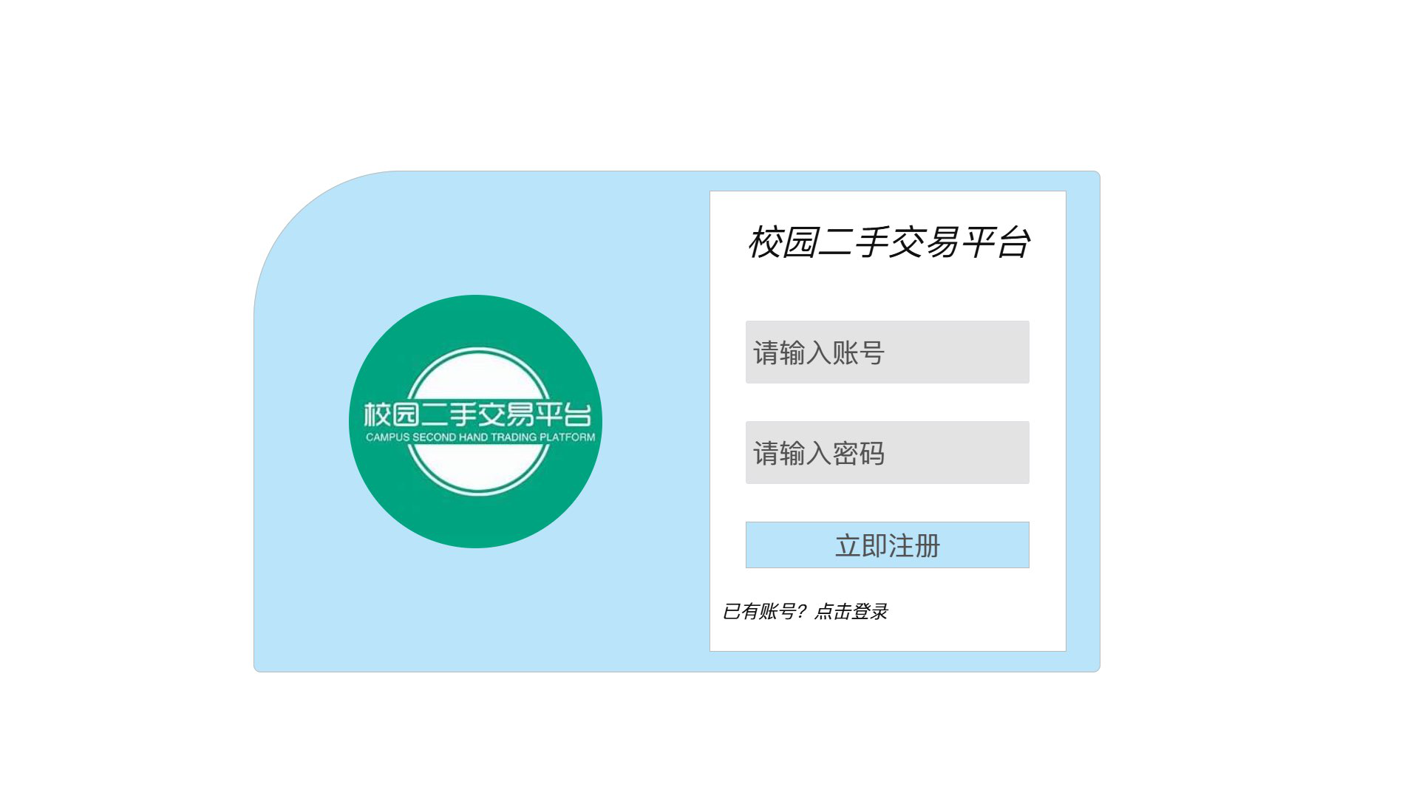
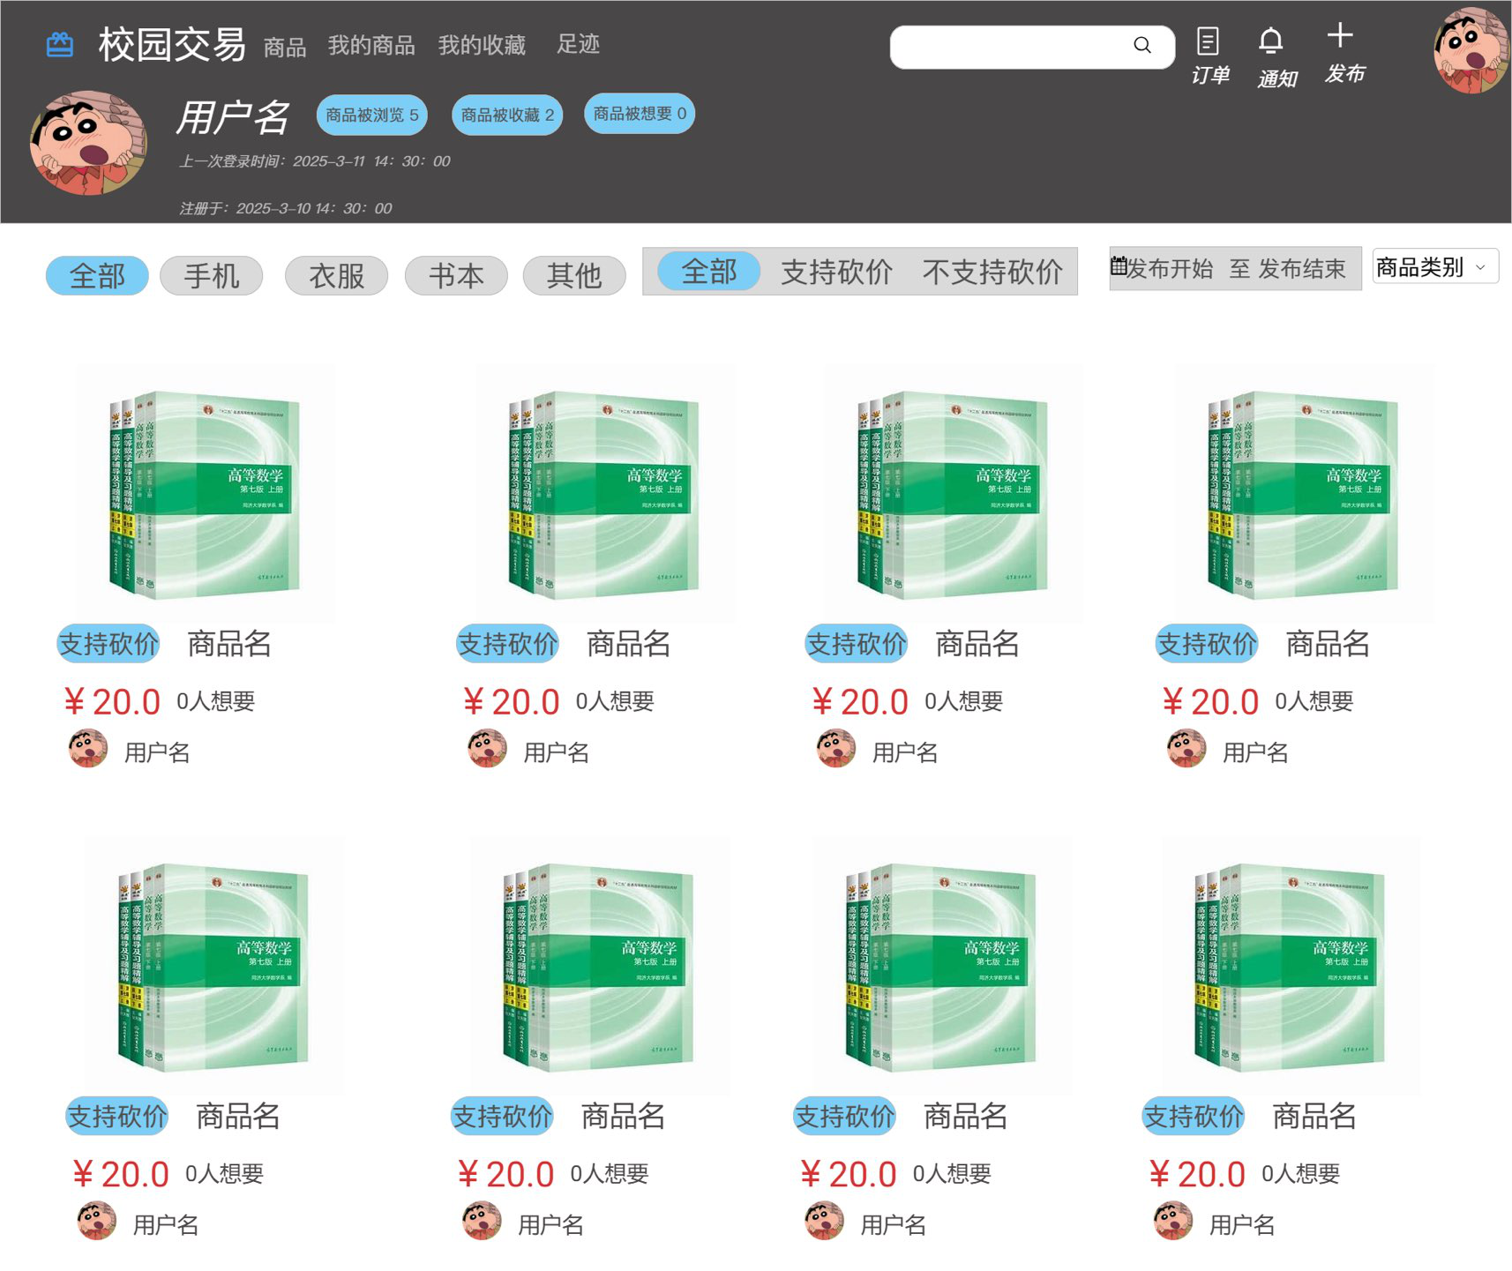
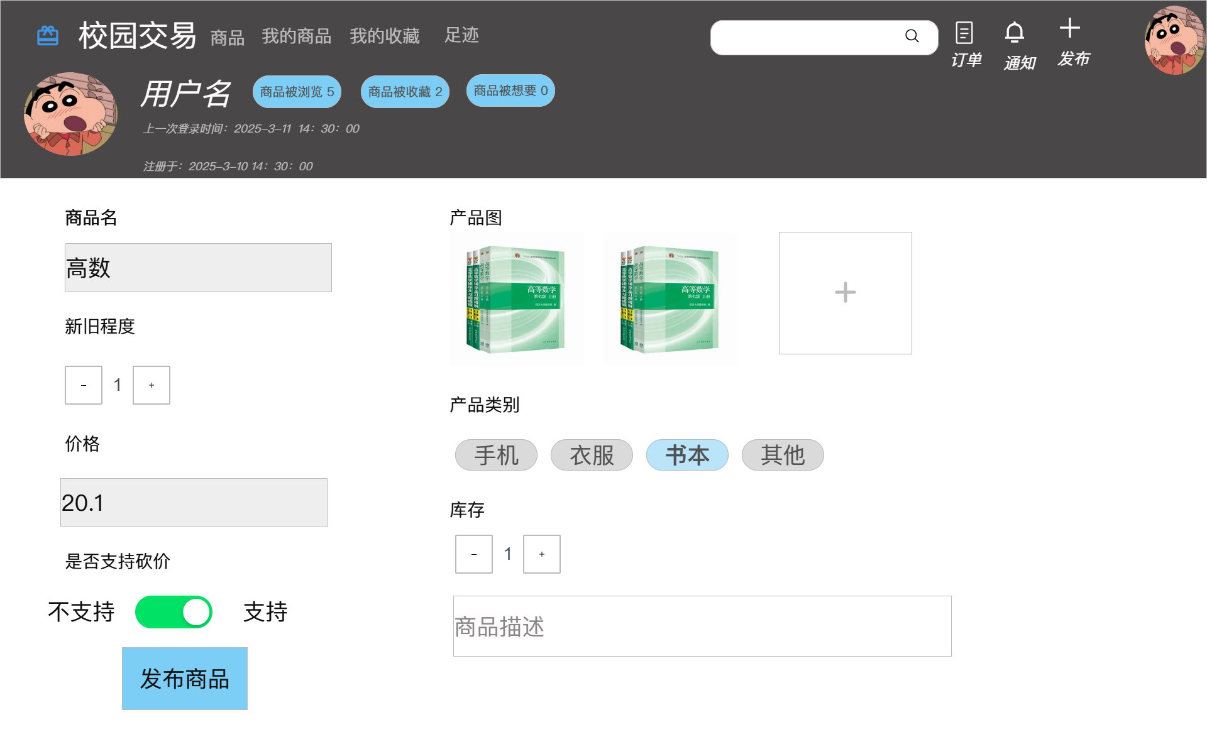
2
墨刀设计图展示

Slide 6
02
API设计

Slide 7
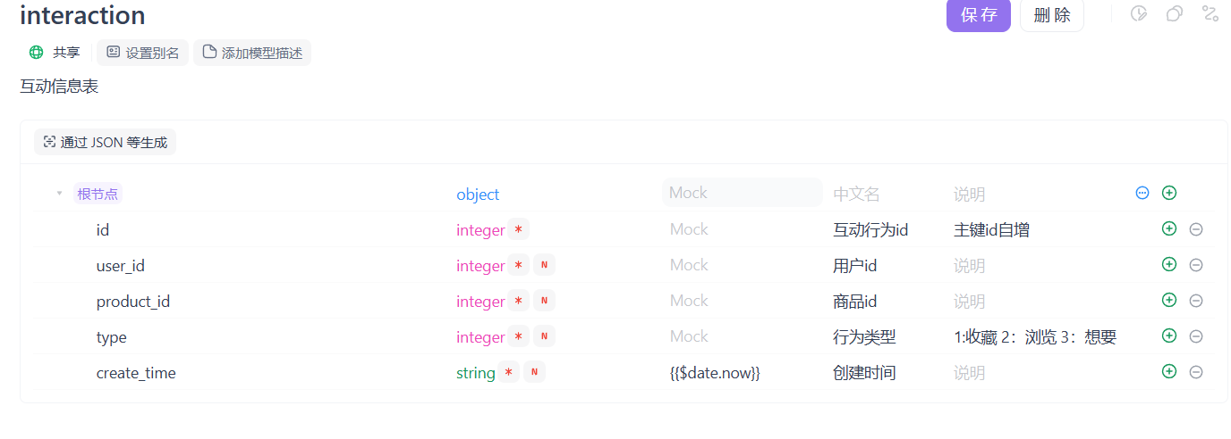
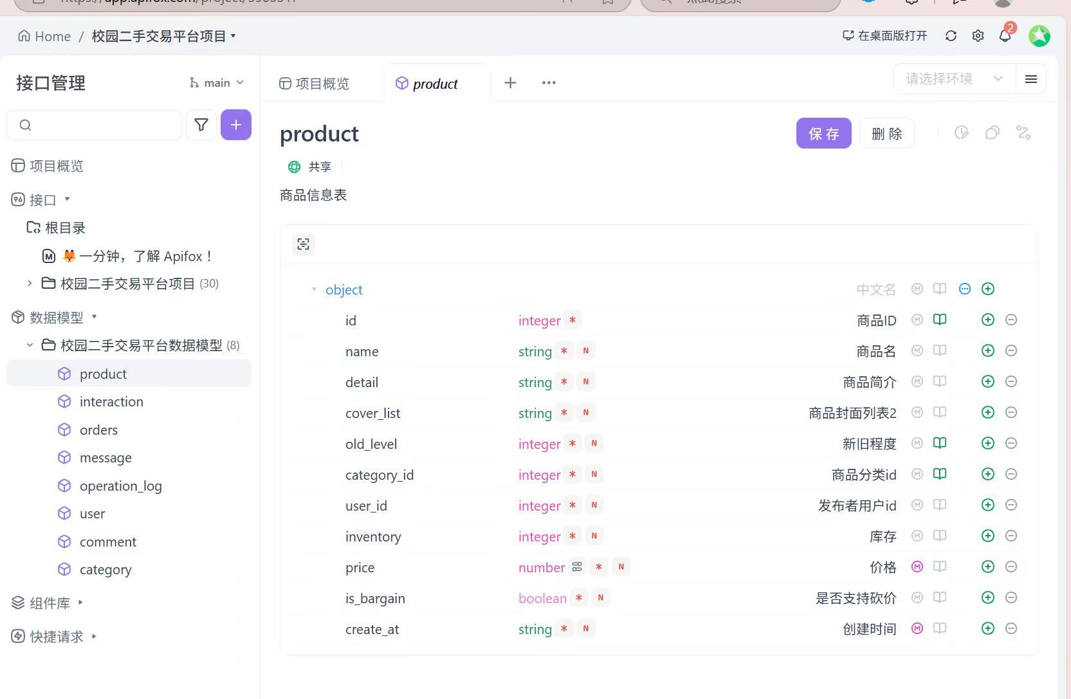
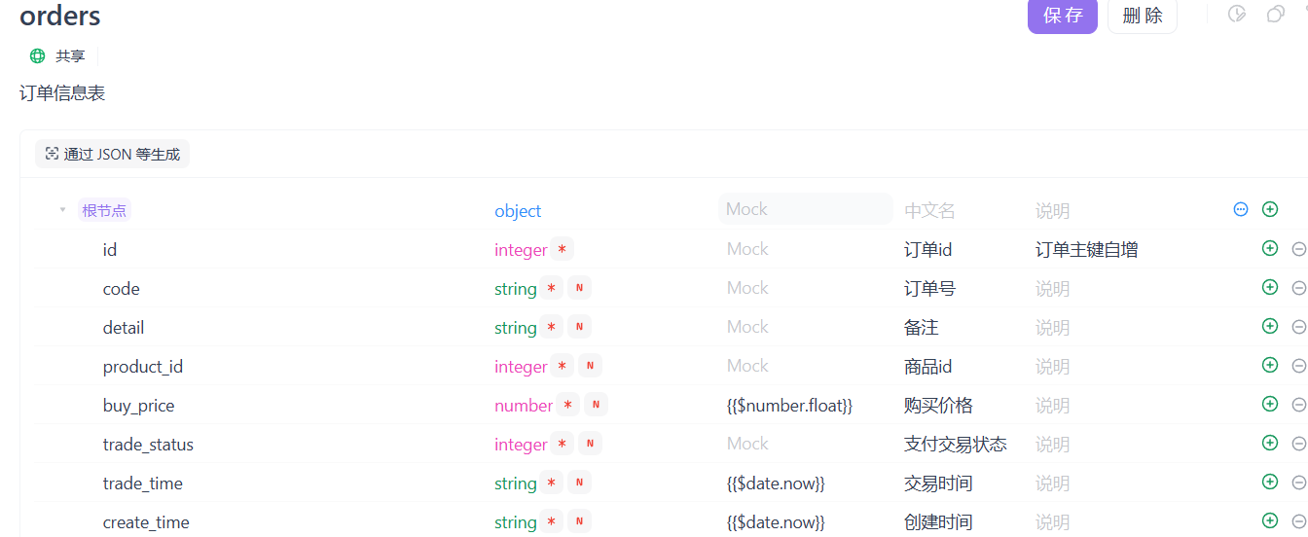
API设计内容
我们小组通过apifox进行api设计
通过小组讨论，首先确定了该项目的数据模型。

Slide 8
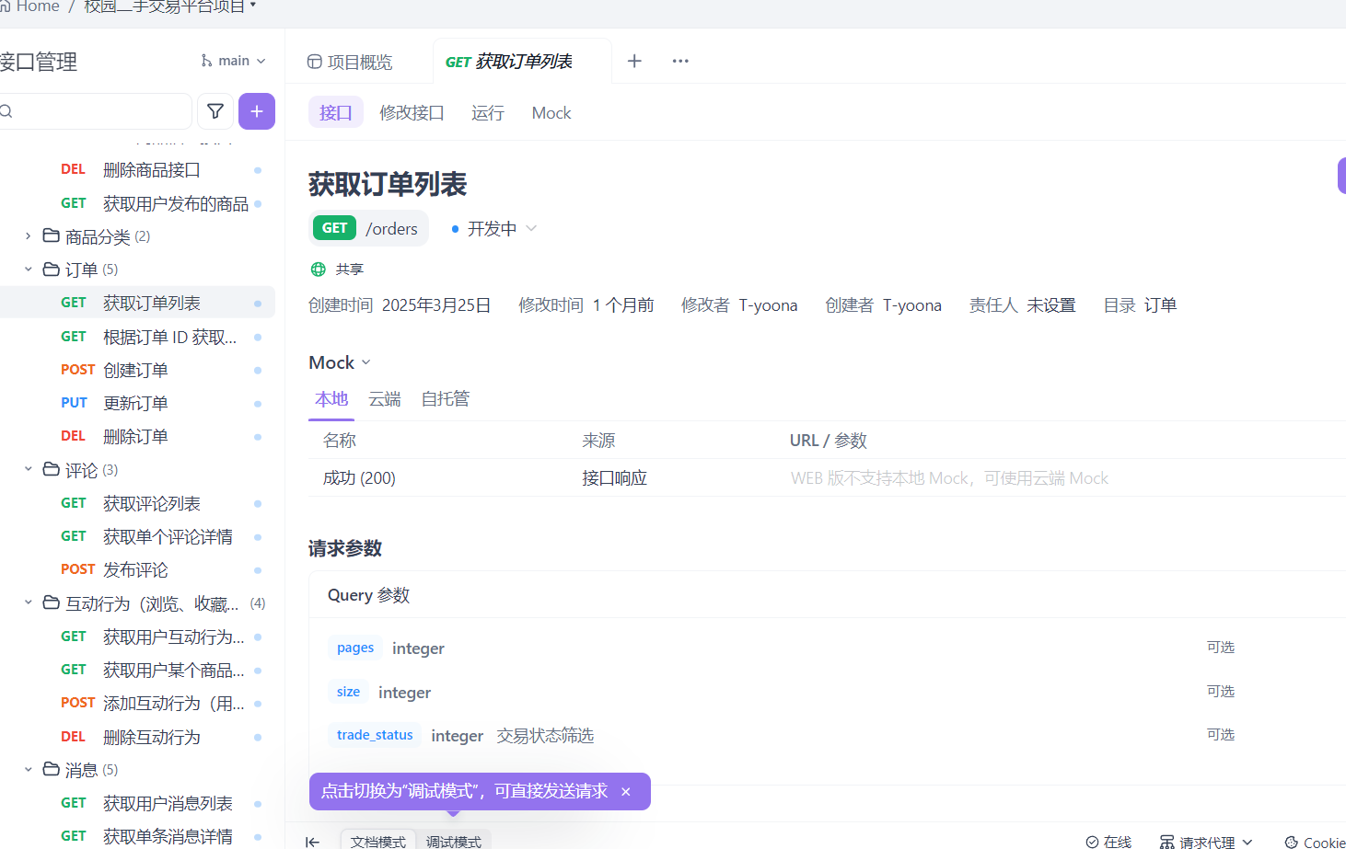
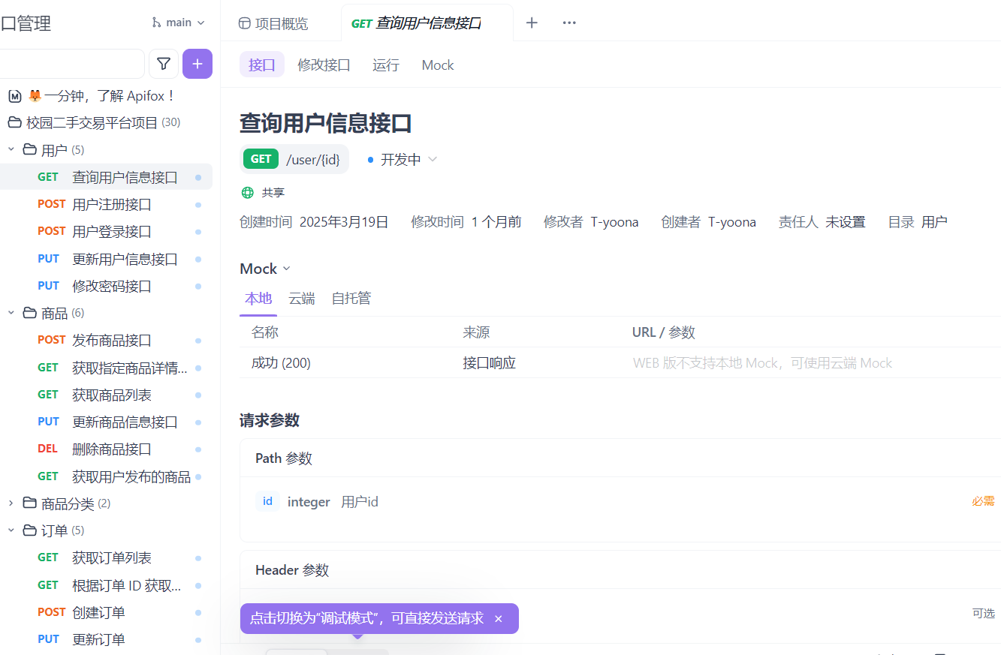
API设计内容
我们小组通过apifox进行api设计
同时完成多个接口设计

Slide 9
03
前端设计

Slide 10
简述
技术栈：Vue3 + TypeScript + Pinia +Element Plus + Axios
主要功能：商品浏览、筛选、发布、评论、收藏、下单、订单管理等
主要页面：
-商品总览页（商品筛选与浏览）
-商品详情页（商品信息、评论、收藏、下单等）
-我的商品页（管理自己发布的商品）
-发布/编辑商品页
-订单页、收藏页、足迹页等

Slide 11
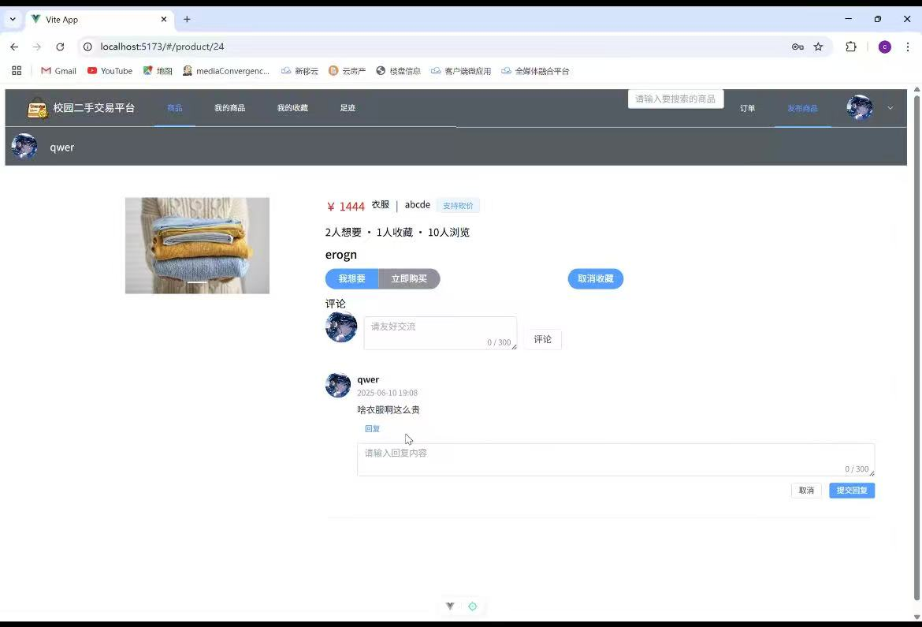
商品详情页
一、技术实现：
使用ref和onMounted管理商品数据和用户信息
通过接口获取商品详情、卖家信息、评论等
评论区递归组件实现多级回复
权限判断（本人商品不显示购买按钮）
异步操作后自动刷新数据，提升用户体验
二、难点与亮点：
评论区树形结构构建与头像处理
收藏/想要/浏览等多种交互的状态管理
细节优化：下单弹窗、评论输入校验、操作反馈等

Slide 12
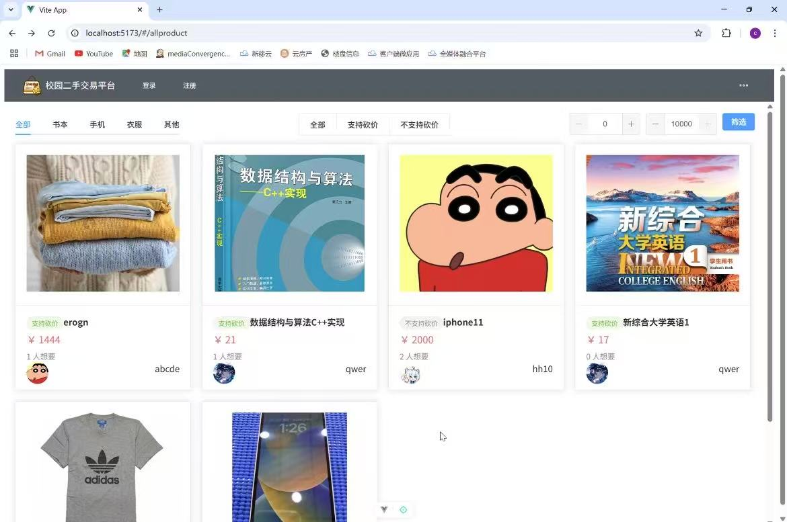
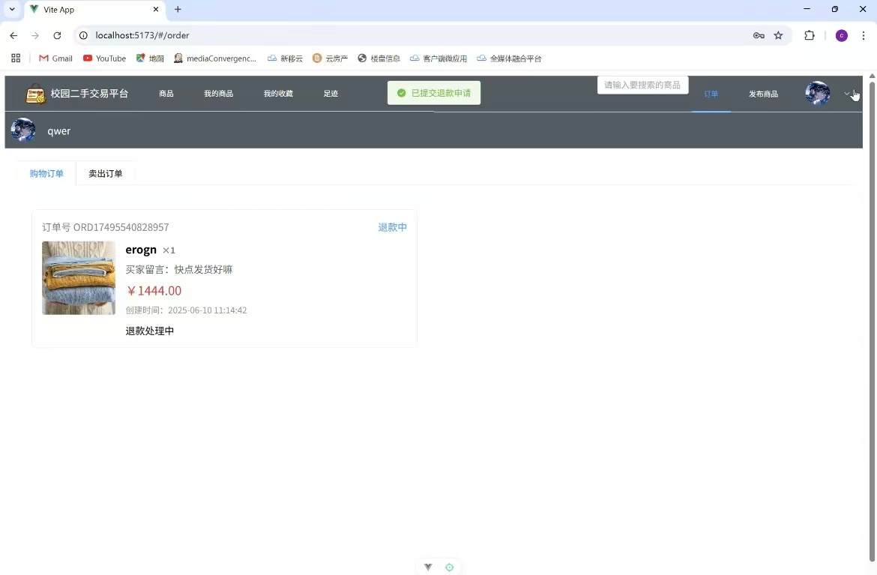
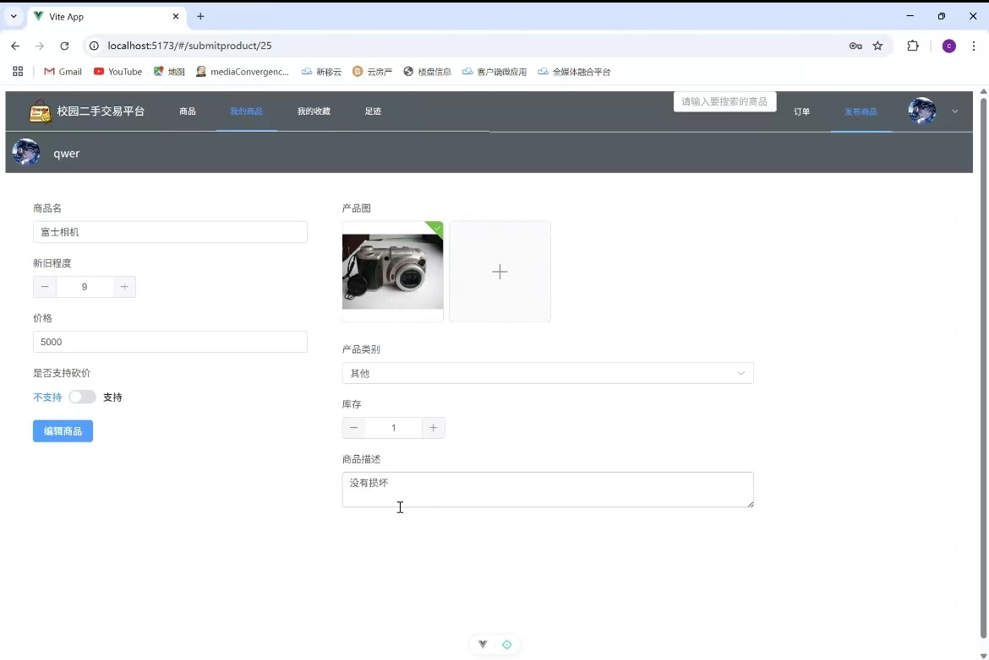
其他功能简述
商品筛选与搜索：多条件筛选（类别、价格、是否砍价），实时刷新商品列表
商品发布与编辑：图片上传、表单校验、编辑回显
我的商品管理：增删改查、编辑后自动刷新
订单管理：下单、订单状态展示

Slide 13
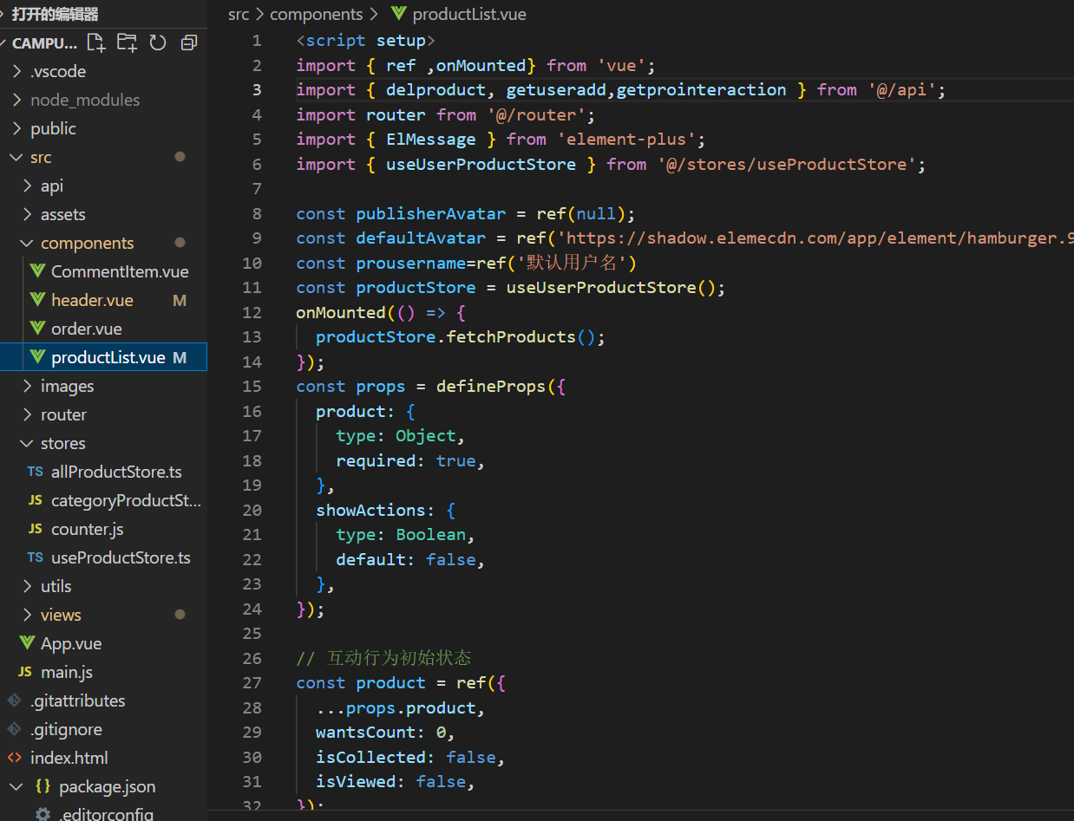
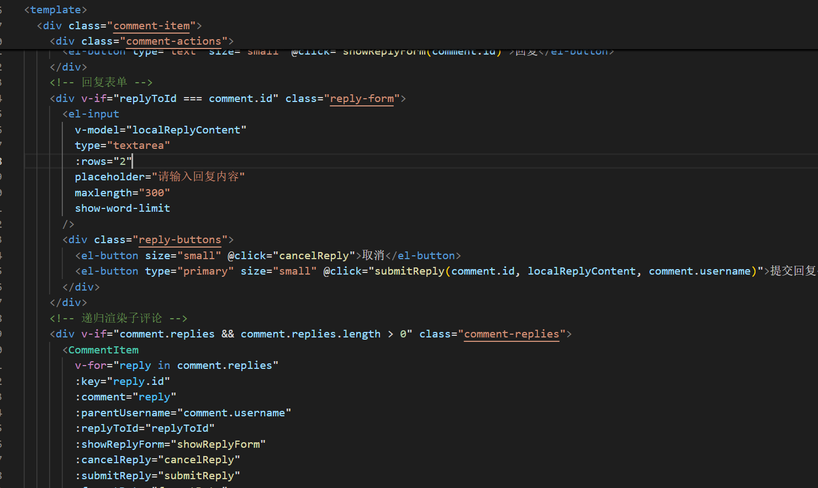
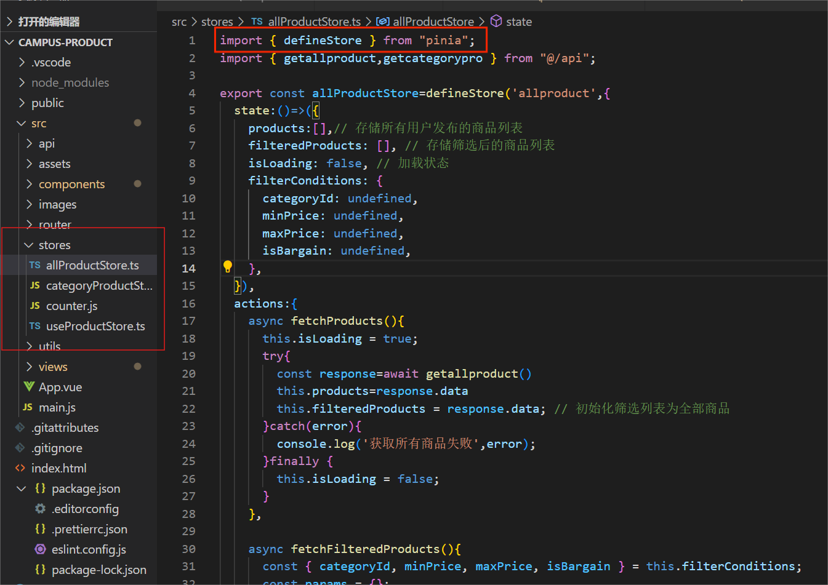
技术难点与解决方案
评论区树形结构：前端递归构建评论树，支持多级回复
状态管理：Pinia集中管理商品、用户、评论等数据，保证页面间数据同步
权限与交互优化：如本人商品不显示购买按钮，编辑操作后自动刷新
组件复用：商品卡片、评论项等组件化设计，提升开发效率和可维护性

Slide 14
04
测试

Slide 15

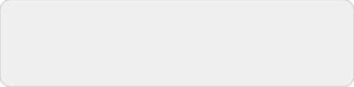
1. 测试策略与目标
1.1 测试分层架构
单元测试（组件 / 接口逻辑）
集成测试（前后端交互）
系统测试（用户全流程）
1.2 测试目标
验证功能完整性（用户 / 商品 / 订单模块）
保障性能稳定性（高并发、大数据量）
提升安全性（防注入、权限控制）
1.3 测试工具
前端：Jest + Vue Test Utils
后端：Pytest + Django TestCase
接口：Postman + JMeter

Slide 16
2. 核心测试模块与用例
2.1 用户管理模块
用例示例：
UM-01：用户注册成功（201 状态码）
UM-02：重复用户名注册失败（400 提示）
测试要点：身份认证、密码加密、状态管理
2.2 商品管理模块
用例示例：
PM-01：商品发布与多图上传
PM-06：关键词搜索（如 “教材” 匹配）
测试要点：表单校验、图片处理、搜索性能
2.3 订单与交易模块
用例示例：
OM-01：下单流程（库存扣减）
OM-02：退款审核状态流转
测试要点：状态机逻辑、事务一致性
2.4 安全与异常场景
用例示例：
SE-01：SQL 注入防护（非法字符过滤）
SE-04：越权访问拦截（403 权限控制）
测试要点：XSS/CSRF 防护、权限边界

Slide 17

3. 测试执行与关键结果
3.1 功能测试覆盖率
核心接口覆盖率：92%（用户 / 商品 / 订单模块）
异常场景覆盖：85%（含空数据、边界值）
3.2 性能测试数据
50 并发下单：成功率 98.7%，平均响应 780ms
5000 商品列表加载：优化前 2.5s→优化后 1.8s（Redis 缓存）
3.3 兼容性测试
浏览器：Chrome/Firefox/Safari 全通过
设备：PC / 平板 / 手机响应式布局正常

Slide 18
4. 缺陷分析与优化方案
4.1 典型缺陷分类
4.2 修复进度
已解决：8/10 项（含高优先级安全问题）
待优化：2 项（性能边缘场景）
类型 | 数量 | 示例 | 解决方案
功能逻辑 | 5 | 评论超长未截断（CM-03） | 前端增加输入字数限制
性能问题 | 2 | 订单分页加载延迟（OM-06） | 数据库索引优化 + 分页缓存
安全漏洞 | 1 | EXE 文件上传未拦截（SE-05） | 后端 MIME 类型严格校验

Slide 19
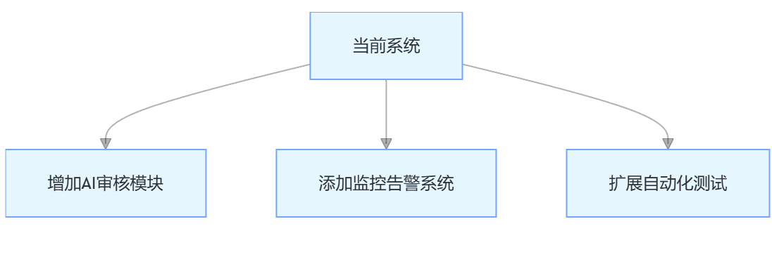
5. 测试结论与未来建议
5.1 结论
系统核心功能稳定，满足校园二手交易需求
安全防护机制有效，性能达到预期标准
5.2 未来优化方向
增加 AI 智能审核（商品违禁词检测）
完善监控告警（实时接口异常预警）
扩展自动化测试用例（覆盖更多用户场景）

Slide 20
04
后端设计

Slide 21




后端实现功能：用户管理系统，商品管理系统，
用户互动系统，订单交易系统
用户管理系统
商品管理系统
用户互动系统
订单交易系统
接口处理
RESTful风格: 遵循REST API设计原则
Token认证: 使用Django REST Framework Token认证
权限控制: 不同接口设置不同权限级别
错误处理: 完善的错误响应机制
安全处理
密码加密: Django内置密码加密
文件类型验证: 限制上传文件类型
权限验证: 确保用户只能操作自己的数据
CORS配置: 支持跨域请求
用户体验处理
分页支持: 列表数据分页显示
搜索过滤: 支持多条件搜索
状态管理: 完整的订单状态流转
数据验证: 前端和后端双重验证

Slide 22
用户管理系统
✅ 用户注册: 支持用户名、邮箱、密码注册
✅ 用户登录: Token认证机制，记录登录时间
✅ 用户信息管理: 查看和更新个人信息
✅ 头像上传: 支持用户头像上传和更新
✅ 密码修改: 安全的密码修改功能，包含验证
✅ 头像上传: 用户头像上传和管理
✅ 商品图片上传: 支持多图上传
✅ 文件验证: 验证文件类型和大小
✅ 文件存储: 本地文件系统存储

Slide 23
商品管理系统
✅ 商品发布: 支持创建商品，包含名称、分类、价格、详情等
✅ 商品分类: 4个分类（书本、手机、衣服、其他）
✅ 商品图片: 支持多图上传（最多10张）
✅ 商品属性: 库存、新旧程度、是否支持砍价
✅ 商品CRUD: 完整的增删改查操作
✅ 商品搜索: 支持按名称、分类、价格范围搜索
✅ 商品列表: 分页显示所有商品

Slide 24
用户互动系统
✅ 浏览记录: 自动记录用户浏览的商品
✅ 收藏功能: 用户可以收藏/取消收藏商品
✅ 想要功能: 用户标记"想要"的商品
✅ 互动统计: 统计商品的浏览、收藏、想要数量
✅ 个人收藏列表: 查看用户收藏的商品
✅ 浏览历史: 查看用户浏览过的商品
✅ 商品评论: 用户可以对商品发表评论
✅ 评论回复: 支持评论的回复功能（树形结构）
✅ 评论列表: 分页显示商品评论
✅ 评论时间: 记录评论创建时间

Slide 25
订单交易系统
✅ 订单创建: 买家创建购买订单
✅ 订单状态管理:
待交易 (0)
交易成功 (1)
交易失败 (2)
退款中 (3)
退款成功 (4)
✅ 订单审核: 卖家审核订单
✅ 退款系统: 支持申请退款和退款审核
✅ 订单查询: 分别查看购买和卖出的订单
✅ 自动订单号: 生成唯一订单编号

Slide 26

Thank You

